Slide 1
Тема 5 Быть достойным гражданином Республики Беларусь – значит быть частью белорусского общества
Февраль 2026 г.

Slide 2
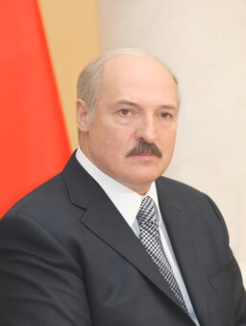
«Патриотизм – это не просто разговоры о том, как мы любим Родину. Это ежедневная работа на ее благо, сохранение исторических и культурных традиций, защита интересов государства и жизни людей».
Президент Республики Беларусь
А.Г. Лукашенко

Slide 3

Что значит быть патриотом?
Говорит искусственный интеллект:
Патриот – человек, который глубоко любит свою Родину, гордится ее историей, культурой и достижениями, и проявляет активную заботу о ее благополучии, суверенитете и развитии.
Патриотизм – преданность и любовь к своему Отечеству, к своему народу и готовность к любым жертвам и подвигам во имя интересов своей Родины.

Slide 4
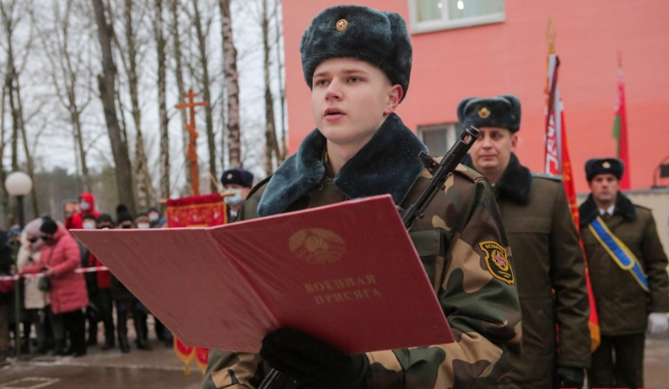
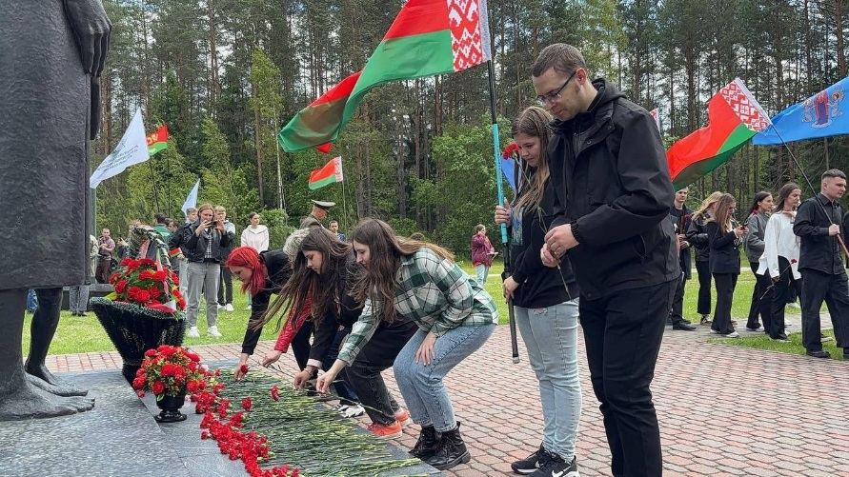
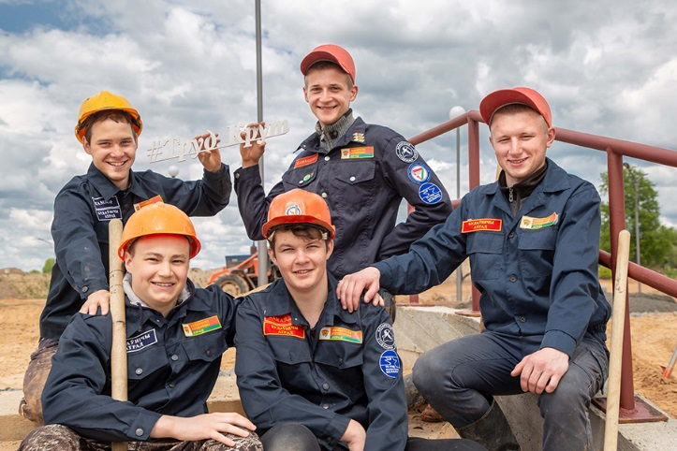
Что значит быть патриотом?
Статья 54
Конституции Республики Беларусь:
Каждый обязан беречь историко-культурное, духовное наследие и другие национальные ценности.
Сохранение исторической памяти о героическом прошлом белорусского народа, патриотизм являются долгом каждого гражданина Республики Беларусь.
Настоящий патриот Беларуси всегда остается преданным своей стране, вносит посильный вклад в ее развитие, всегда готов встать на защиту Родины.

Slide 5

Созидательный труд белорусов - основа достойной жизни и экономической безопасности государства
Говорит искусственный интеллект:
Созидательный труд – деятельность человека, направленная на создание новых материальных и духовных ценностей, а также на позитивное преобразование окружающей среды.
Экономическая безопасность – это состояние экономики страны, при котором ее основные интересы защищены от внутренних и внешних угроз, обеспечивается устойчивое развитие, стабильность финансовой системы суверенитет в экономической политике, а также гарантированы социально-экономические права граждан.

Slide 6
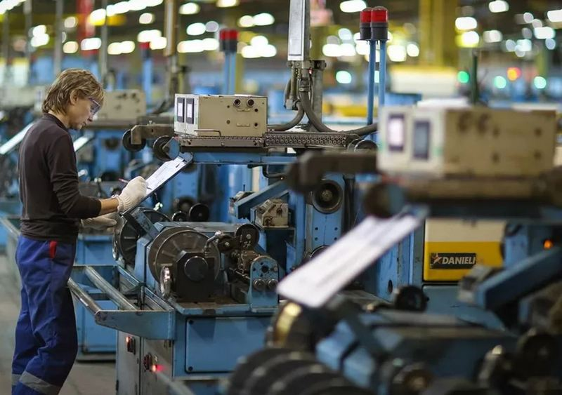
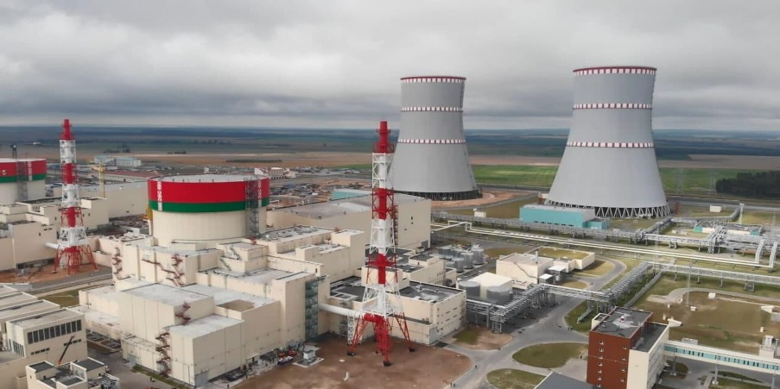
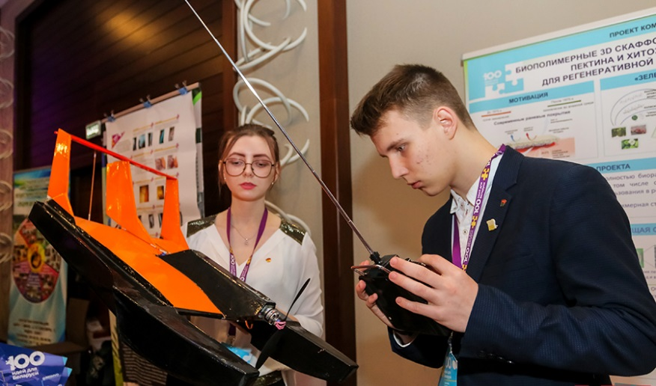
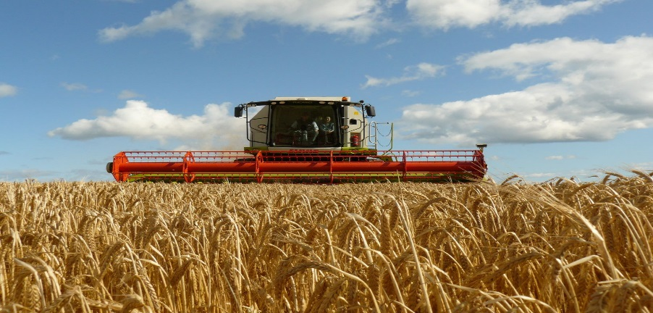
Созидательный труд белорусов - основа достойной жизни и экономической безопасности государства
Ежедневный созидательный труд граждан позволил нашей стране:
превратиться в полноценного участника мировой торговли;
создать собственное производство;
достичь энергетической самостоятельности;
запустить инновационные проекты;
обеспечить продовольственную безопасность.

Slide 7
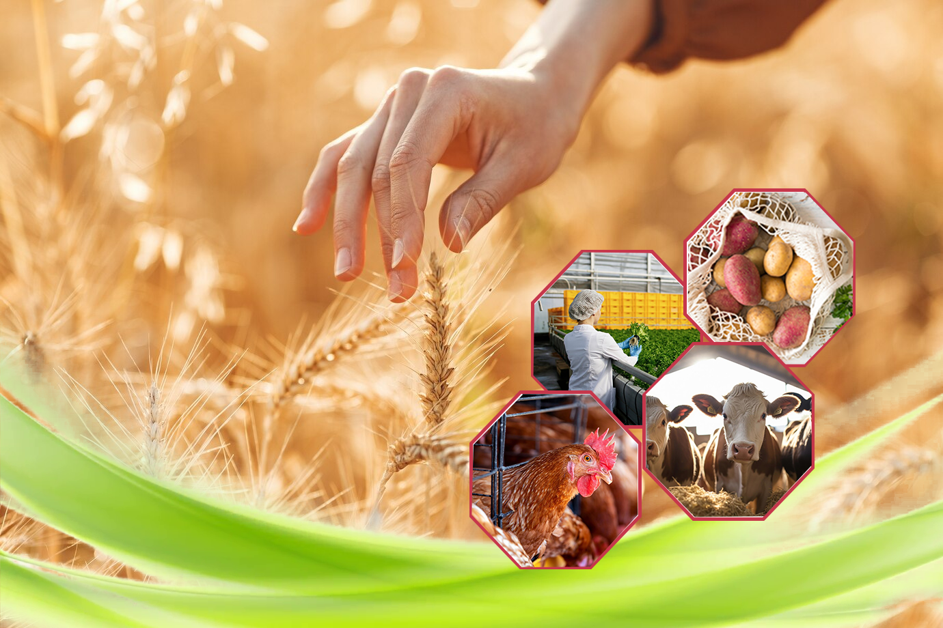
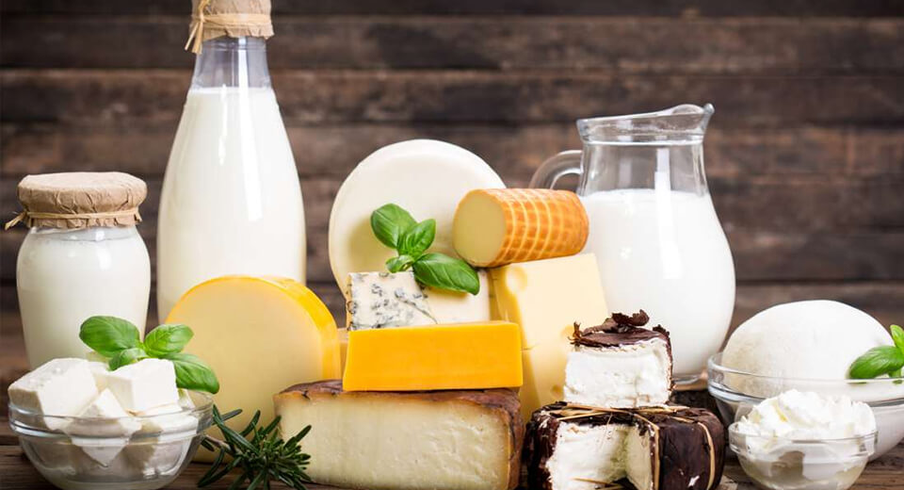
Беларусь в мировом рейтинге
3-я позиция по экспорту сливочного масла;
3-я позиция по экспорту сгущенного молока;
3-я позиция по экспорту сухой молочной сыворотки и продуктов на ее основе;
4-я позиция по экспорту сыра;
5-я позиция по экспорту сухого обезжиренного молока.

Slide 8
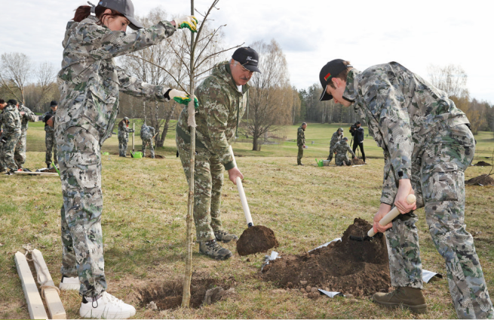
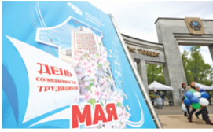
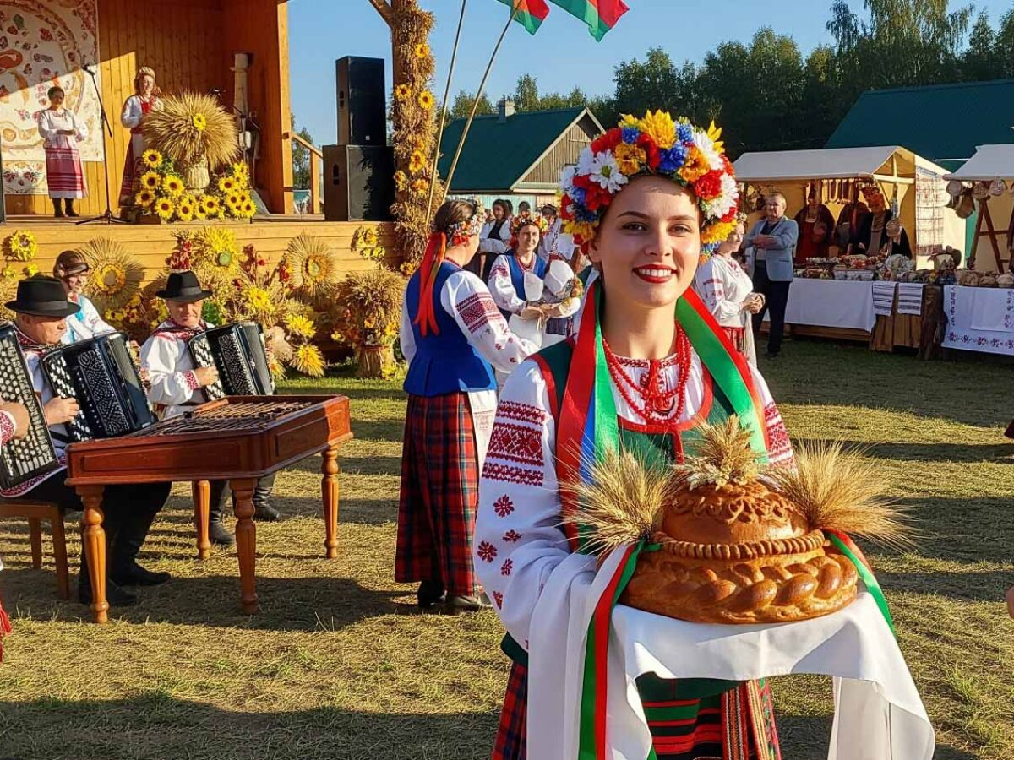
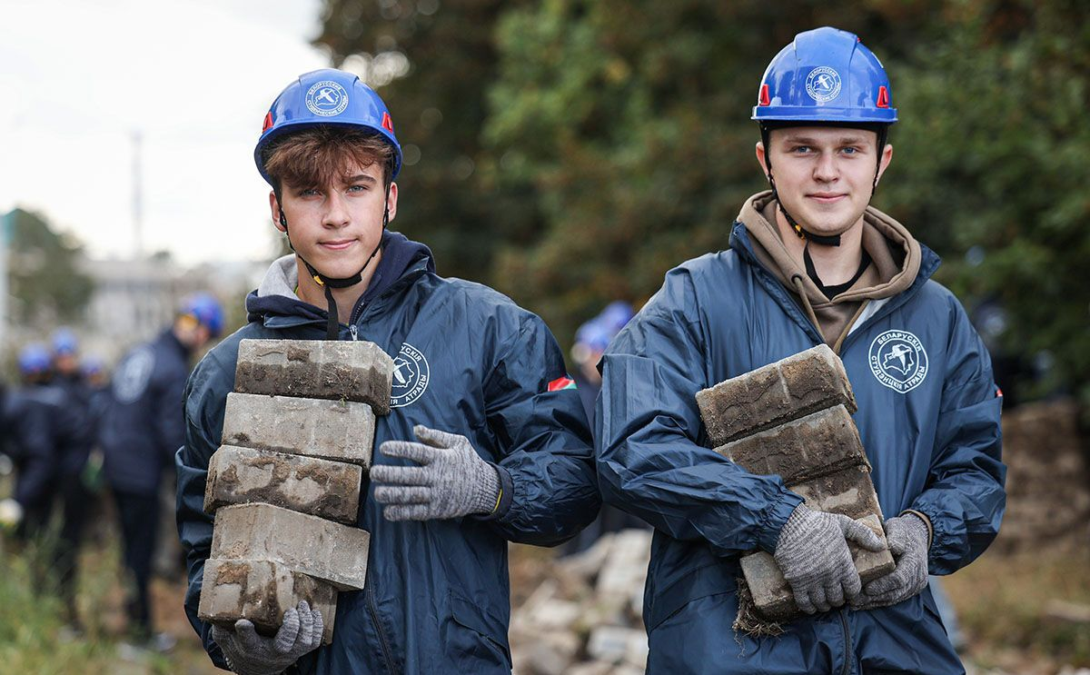
Труд – основополагающая ценность, которая является гарантом развития страны и благополучия человека
2025-й стал первым годом пятилетки качества и был объявлен Годом благоустройства

Slide 9
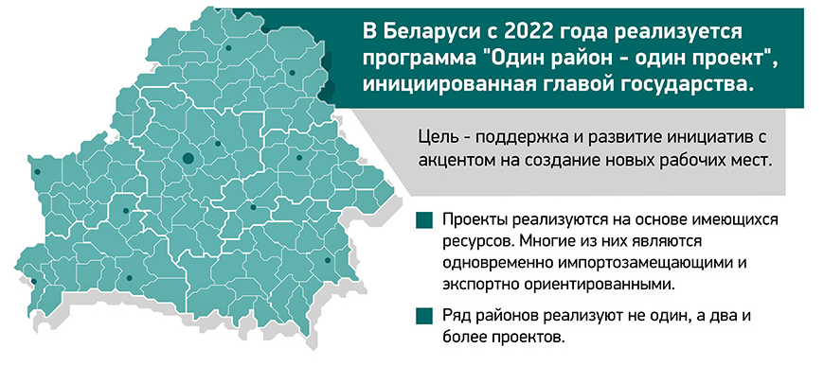
ПРОГРАММА «ОДИН РАЙОН – ОДИН ПРОЕКТ»

Slide 10
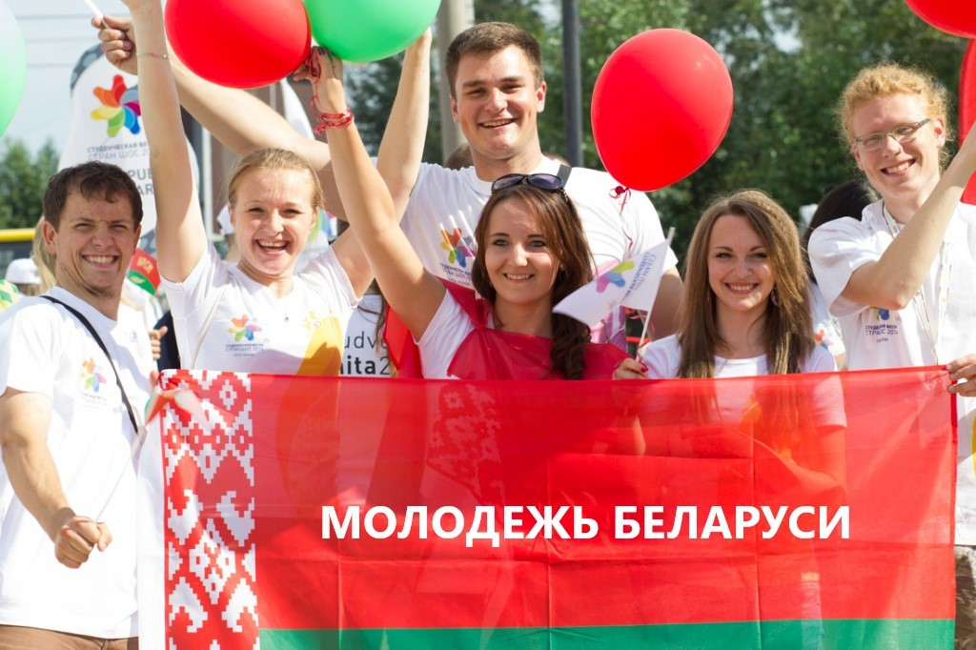





Вклад молодежи в развитие страны

Slide 11
Анонс:
Быть достойным гражданином Республики Беларусь – значит разделять и поддерживать духовные ценности белорусского общества
Март 2026

